Slide 1
Enzymes a utilité technologique

Slide 2
LES PROTEINES
I- Rappel :
1- Les acides aminés :
Les acides aminés (aa), sont des petites molécules composés d’un groupe amide (NH2), un carboxyle (COOH) et d’un hydrogène attaché au carbone central (α). Chaque acide aminé possède également une chaîne latérale (groupe R) attaché lui aussi au Cα. Ce dernier est spécifique au type d’acide aminé et qui lui confère ses propriétés chimiques.

Slide 3
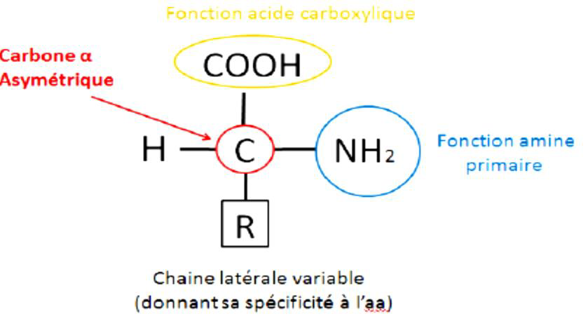
N.B : Etant donné que le carbone α est asymétrique, il existe donc 2 stéréo-isomères possibles : L-acide aminé ou D-acide aminé. Seule la L-acide aminé est présente dans les protéines naturelles

Slide 4
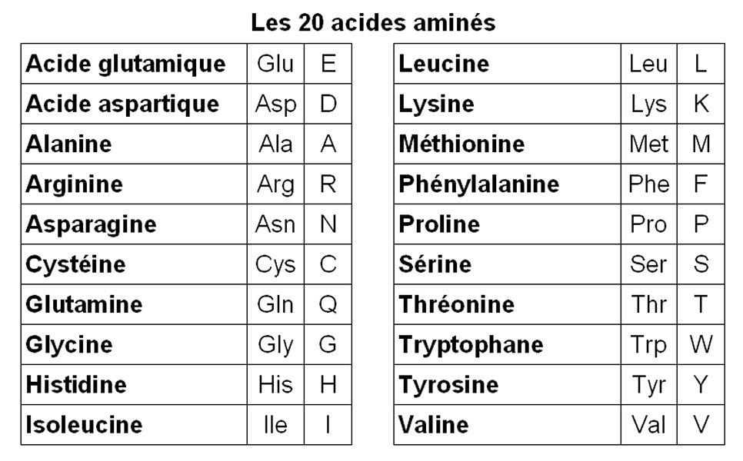
2- Classification des acides aminés :

Slide 5
Il existe plusieurs modes de classification des acides aminés :
En fonction de la nature de leurs chaînes latérales : Aliphatiques (Glycine, Alanine, Valine, Leucine, Isoleucine) ; Hydroxylés/soufrés (Sérine, Cystéine, Thréonine, Méthionine) ; Cycliques (Proline) ; Aromatiques (Phénylalanine, Tyrosine, Tryptophane) ; Basiques (Histidine, Lysine, Arginine) et acides (Acide Aspartique, Acide Glutamique).
➢ En fonction de la polarité et de la charge des chaines latérales à pH neutre : Chargées positivement à pH neutre (Lys, Arg, His) ; Chargées négativement à pH neutre (Asp, Glu) ; Non chargées à pH neutre mais polaire (Ser, Thr, Cys, Asn, Gln, Tyr) et non chargées à pH neutre mais apolaire (ou hydrophobe) (Gly, Ala, Val, Leu, Ile, Met, Phe, Trp, Pro).

Slide 6
3- Liaison peptidique :
Au sein des protéines, les acides aminés sont liés entre elles par des liaisons dites peptidiques.
Cette liaison est issue d’une réaction du groupe carboxylique d’un premier acide aminé avec le groupement aminé d’un second acide aminé (qui suit directement). La formation de cette liaison permet l’obtention d’un dipeptide avec l’élimination d’une molécule d’eau.
La liaison peptidique est une liaison amide particulière : elle est PLANE, RIGIDE et POLAIRE!

Slide 7
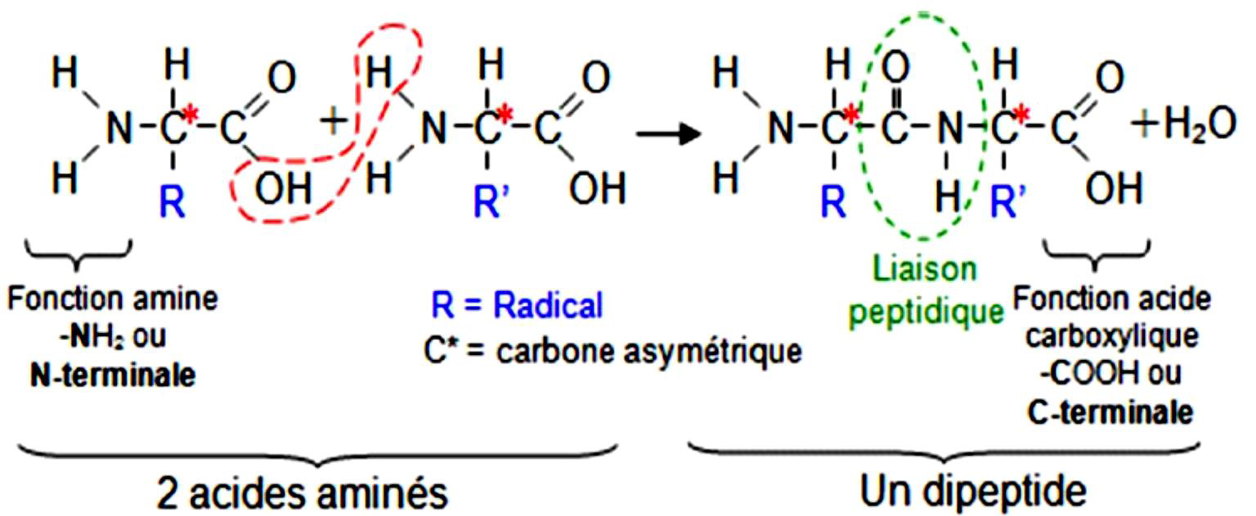

Slide 8
II- Les protéines :
II-1- Définition :
Une protéine est un polymère linéaire combinant 20 acides aminés naturels, aux propriétés chimiques différentes. Ces polymères complexes ont la charge d’assurer des rôles variés et vitaux dans tous les organismes :
➢ Un rôle structural (comme l’actine, le collagène, l’élastine, etc.) ;
➢ Un rôle de reconnaissance moléculaire et de catalyse (systèmes antigène-anticorps, hormones, récepteurs membranaires, enzymes, etc.).
La fonction de chaque protéine est portée par sa structure tridimensionnelle qui résulte de l’enchaînement des acides aminés et de la nature de chaque acide aminé. Schématiquement, la séquence puis la structure 3-D d’une protéine sont l’aboutissement de la réplication, la transcription et la traduction du génome.
La différence entre un polypeptide et une protéine est que le premier réfère uniquement à l'enchaînement d'acide aminés alors que le terme protéine s'applique à une chaîne d'acides aminés après son repliement correct et dans certain cas sa modification. Les protéines peuvent être constituées de plusieurs chaînes polypeptidiques.

Slide 9
II-2- Classification des protéines :
II-2-1- En fonction de la structure tertiaire :
Dans ce type de classification de groupes se présentent :
➢ Protéines fibreuses : plusieurs hélices α sont enroulées de manière à produire une super hélice exemple : Myosine (dans le muscle) et de l' α -Kératine (cheveux, les ongles, la laine).
➢ Protéines globulaires : on observe des repliements prononcés tels que : Myoglobine Hémoglobine

Slide 10
II-2-2- En fonction de la composition :
➢ Protéines simples ou holoprotéines : composées exclusivement d'aminoacides.
➢ Protéines complexes ou conjuguées ou hétéroprotéines Dans de telles protéines on distingue deux parties : la partie protéique (apoprotéine) et la partie non protéique (groupement prosthétique), exemple : Glycoprotéines, Protéolipides, Métalloprotéines, Chromoprotéines (hèmes), Phosphoprotéines.

Slide 11
II-2-3- En fonction du rôle biologique :
➢ Les Enzymes : ce sont des catalyseurs très spécifiques de réactions biologiques.
➢ Les protéines de structure : elles constituent la charpente des tissus vivants (peau, cheveux, muscles). Citons les collagènes, les kératines et la myosine.
➢ Protéines de défense : tels que les immunoglobulines, protéines de la coagulation (fibrinogène, thrombine).
➢ Les autres : protéines régulatrice (hormone : insuline), protéines de transport (hémoglobine, sérumalbumine), les protéines contractiles ou motrices (Actine et myosine dans les fibres musculaires) et les protéines de stockage (ovalbumine : protéine du blanc d'oeuf, caséines : protéines du lait).

Slide 12
II-3- Structure des protéines :
Les caractéristiques spatiales des protéines sont la clé de leurs fonctions. La structure des protéines est définie à plusieurs niveaux :
➢ Structure primaire : composition et séquence des aminoacides
➢ Structure secondaire : c'est une structure locale qui rend compte de l'organisation spécifique d'un fragment d'aminoacides consécutifs dans l'espace
➢ Structure tertiaire : c'est l'organisation spatiale complète des structures locales de la molécule
➢ Structure quaternaire : c'est l'organisation de protéines oligomériques qui sont des assemblages non covalents de sous-unités (protomères)

Slide 13
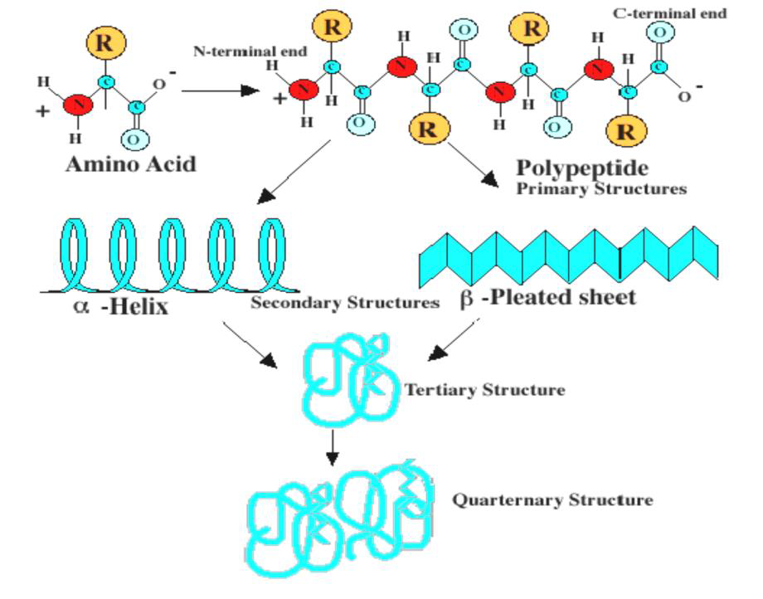
La problématique est la question à laquelle on essaye de répondre pendant la recherche. Le problème de recherche est formulé en s’appuyant sur les lectures (travaux et ouvrages) et les observations préliminaires de terrain Les questions de recherche sont des énoncés interrogatifs qui formulent et explicitent le problème identifié

Slide 14
II-3-1- Structure primaire
C’est la plus simple des structures. Elle correspond à l’enchainement linéaire de l’ensemble des acides aminés composants la protéine. Quand les acides aminés sont incorporés dans une chaîne (qu'on appelle chaîne polypeptidique), on les appelle des résidus. La chaîne polypeptidique n'est pas branchée ; elle forme un unique filament étiré. Par convention, on désigne le premier acide aminé de la chaîne comme étant celui dont le groupement aminé reste libre ; on dit qu'il est en 5' ou encore qu'il constitue l’extrémité N-terminale ou le N-terminus. On désigne comme étant le dernier résidu de la chaîne celui dont le groupement carboxylique reste libre ; on le dit en 3', ou à l'extrémité C-terminale.

Slide 15
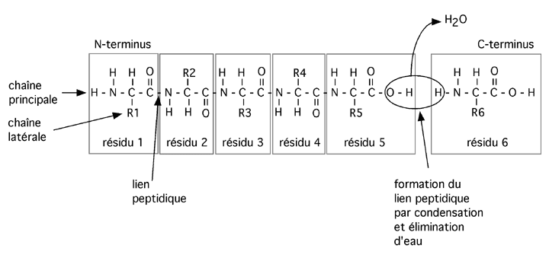

Slide 16
III-3-2- Structure secondaire :
La structure secondaire et le premier stade d’organisation dans l’espace d’une chaine peptidique. Une chaine d’AA possède au niveau des liaisons peptidique de nombreux groupements –CO-et –NH-ceux-ci peuvent établir dans l’espace des liaisons hydrogène et former une structure secondaire. Les structures secondaires (stables) les plus fréquentes sont l’hélice α, le feuillet plissé et le coude β.

Slide 17
L’hélice α : c'est une structure locale répétitive et relativement compacte dont les caractéristiques principales sont :
• La structure est stabilisée par les liaisons hydrogène
• Les radicaux des résidus sont à l'extérieur de l'hélice, ce qui minimise les encombrements stériques
• L'hélice ne peut s'établir qu'avec des résidus de la même série (L ou D)
• La configuration L des aminoacides privilégie un enroulement à droite
• Les plans des liaisons peptidiques sont parallèles à l'axe de l'hélice et forment le squelette de l'hélice.

Slide 18
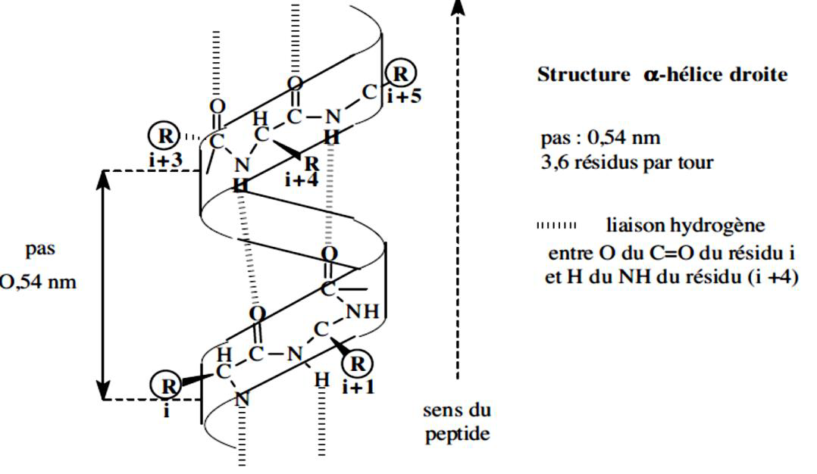

Slide 19
Cette structure est favorisée par les résidus dont les chaînes latérales ne portent pas de charges et dont l'encombrement stérique est faible. Certains résidus déstabilisent l'hélice par la présence de charge dans leurs chaînes latérales (Asp, Glu, Arg et Lys).

Slide 20
Feuillet β: dans cette structure, la chaine peptidique se trouve sous forme en zigzag.
La chaîne principale est étirée et deux segments de la protéine se placent côte à côte, unis par des liaisons hydrogènes entre les groupements C=O et NH. Si les segments sont orientés dans le même sens, on parle de feuillets parallèles. Par contre, S’ils sont orientés dans le sens contraire, on parle de feuillets antiparalléles.

Slide 21
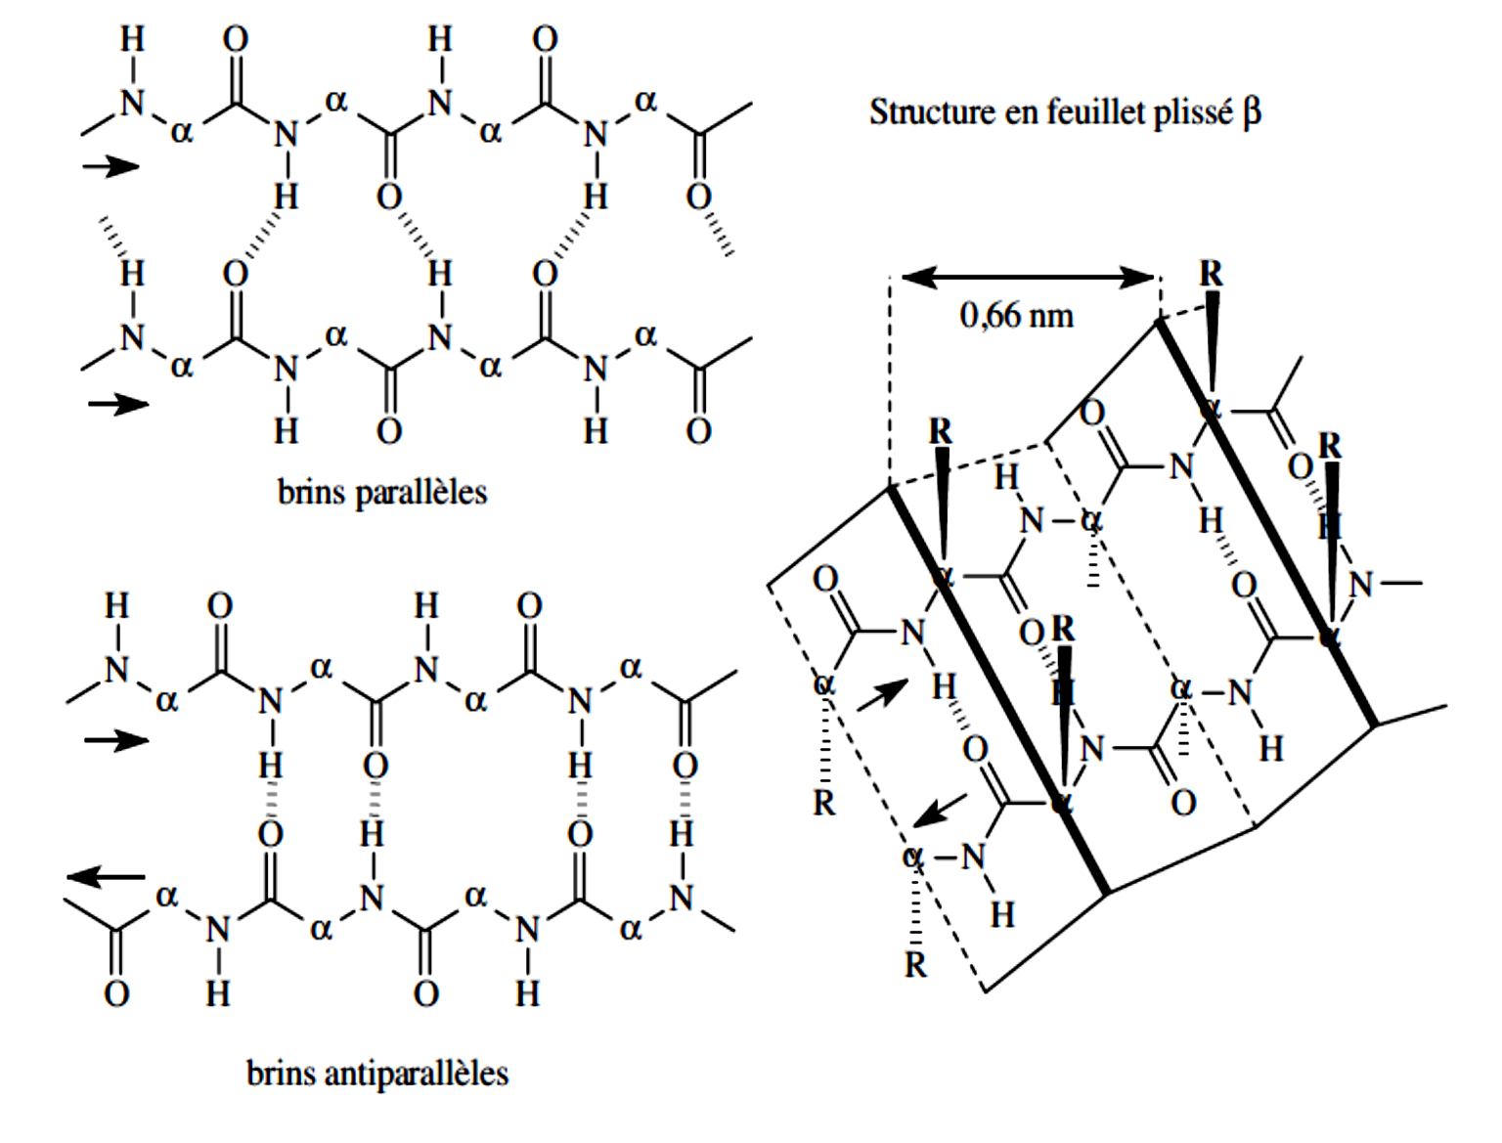

Slide 22
III-3-3- Structure tertiaire :
L'arrangement spatial des structures secondaires locales aboutit à une forme globale spécifique de la protéine maintenue par des interactions qui peuvent être de nature différente :
➢ Liaison covalente : pont disulfure.
➢ Liaisons ioniques entre groupements chargés de signe opposé (pont salin).
➢ Interactions électrostatiques : les plus répandues sont les liaisons hydrogène
➢ Attractions hydrophobes : entre groupes apolaires subissant des forces de répulsion par l'eau, ce qui favorise leur rapprochement.
➢ Interactions des chaînes latérales des résidus avec le solvant : dans l'eau, les chaînes latérales polaires pourront être exposées au solvant, alors que les chaînes latérales apolaires auront tendance à s'enfouir dans des poches hydrophobes de la protéine.

Slide 23
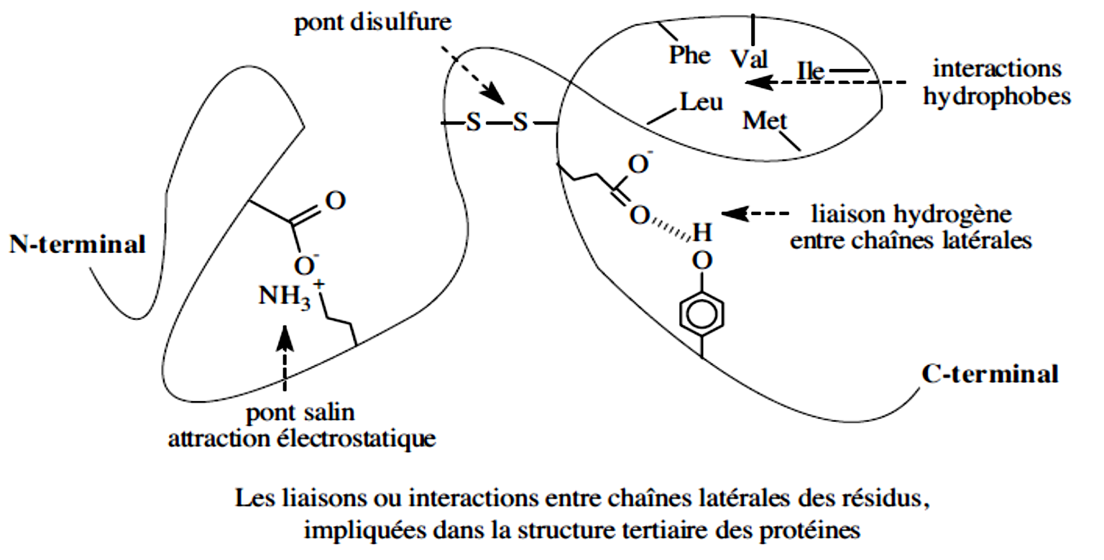

Slide 24
La structure tertiaire correspond à la structure tridimensionnelle de la protéine. Cette structure, n’est pas une structure figée donc, elle peut se modifier (se tordre, se déformer) sous l’effet de la fixation d’une molécule (ligand) ou sous l’effet de la variation d’un paramètre physico-chimique (pH, température).

Slide 25
III-3-4- Structure quaternaire :
Dans la structure quaternaire, plusieurs sous-unités tridimensionnelles (structures tertiaires) s’assemblent pour former des unités fonctionnelles beaucoup plus grandes (enzymes, ribosomes et des fibres protéiques) par des liaisons faibles ou des ponts disulfures. Le complexe formé est stable et actif. Les chaînes qui constituent ce complexe sont des protomères ou sous-unités, chacune ayant une structure tertiaire définie.

Slide 26
➢ L'association ou la dissociation des protomères permettent à ces protéines d'avoir des fonctions de signalisation ou de contrôle (l'enzyme protéine-kinase dépendante de l'AMP cyclique)
➢ L'interaction entre les protomères (sous-unités) est un moyen très précis de régulation : phénomène coopératif de fixation de ligands, enzymes allostériques, récepteurs membranaires
➢ Les isoformes des protéines : elles ont les mêmes fonctions, toutefois leur structure est dépendante du tissu soit au niveau du nombre de protomères dans l'association soit une différence au niveau du protomère.

Slide 27
Dénaturation des protéines
La dénaturation est le changement de la forme tridimensionnelle de la protéine qui quitte l'état natif ; elle se "déroule ou se déplie" et perd peu à peu ses structures quaternaires, tertiaires et secondaires. Son activité est alors souvent atténuée voire annulée. La dénaturation est parfois réversible, le retour à l'état natif est alors possible et son activité est restaurée

Slide 28
Les protéines fibreuses sont plus stables que les protéines globulaires. Celles-ci possédant plus de liaisons hydrogène (les liaisons hydrogène ne sont pas particulièrement solides). Leur fragilité rend les protéines vulnérables à de nombreux facteurs chimiques et physiques, comme l'acidité et la chaleur, qui peuvent les dénaturer ou en provoquer la rupture. La dénaturation d’une protéine comprend 2 étapes (figure) : quand elle se déplie et perd sa forme spécifique, on dit qu'elle est déployée, la suppression de l’agent dénaturant permet sa renaturation. La deuxième étape de la dénaturation consiste en un passage de l’état déployé en un état dénaturé par établissement de liaisons secondaires non spécifiques. La dénaturation est alors un processus irréversible.

Slide 29
La dénaturation est due à la sensibilité des protéines en fonction de leur environnement physico-chimique

Slide 30
Conséquences de la dénaturation : La dénaturation provoque les modifications suivantes :
la perte des propriétés biologiques spécifiques : enzymatiques, hormonales, de transport et immunologiques ;
- la diminution de la solubilité résulte de modifications dans la distribution des groupements polaires et apolaires.

Slide 31
Agents dénaturants :
- les agents physiques : les radiations ultraviolettes, les ultrasons et la température. L’élévation de la température entraîne une agitation thermique (élève l'énergie de vibration et de rotation des liaisons entre atomes des molécules dissoutes) ce qui conduit à des mouvements intramoléculaires à l'origine de la rupture des interactions faibles qui stabilisent la conformation de la protéine.

Slide 32
- les agents chimiques : les variations du pH, les détergents anioniques et cationiques. A titre d’exemple, le détergent Sodium Dodécyl Sulfate (ou SDS dont la "queue hydrocarbonée" établie des interactions hydrophobes avec les chaînes latérales des résidus d'acides aminés apolaires) forme un complexe protéine-détergent ionisé en surface (groupement sulfate) dans lequel la chaîne polypetidique est globalement déployée. .

Slide 33
Mise en évidence de la dénaturation des protéines par la chaleur et la variation du pH du milieu
Action de la chaleur
Expérience (les protéines du lait) :
remplir à moitié une casserole (1/4 de litre) avec du lait entier;
chauffer à feux doux;
quand le lait commence à bouillir, retirer la casserole du feu et laisser refroidir ;
observer la surface du lait. Observations : - apparition à la surface du lait d’une fine pellicule (la peau de lait).

Slide 34
Interprétation : La peau du lait s’est formée grâce aux protéines. Celles-ci ressemblent à des pelotes de fils. Quand elles sont chauffées, elles se déroulent et se regroupent. C’est ce qu’on appelle la coagulation. Toutes les protéines du lait n’interviennent pas. Seules les albumines et les globulines coagulent à la chaleur (aux environs de 70°C). Les caséines, elles, supportent des températures beaucoup plus élevées..

Slide 36
Action du pH du milieu
Expérience (action du pH du milieu) :
- remplir à moitié un bécher avec du lait ;
ajouter quelques gouttes de citron ou de vinaigre dans le bécher b;
- agiter ;
- observer et comparer ;
Observations : dans le lait acidifié, il y a apparition de petites masses de texture irrégulière (plus visibles sur la paroi du verre)..

Slide 37
Interprétation : Dans le lait, les caséines (α, ß et k) en présence de phosphates de calcium forment des micelles de caséines stables (phase colloïdale) qui sont en équilibre avec la phase soluble du lait (les caséines sont à l’état de micelles macromoléculaires solubles). L’acidification du lait entraîne une floculation de ces micelles, formant ainsi un gel. La caséine ainsi précipitée forme le fromage frais qui se sépare du petit lait. Lorsqu'on ajoute le jus de citron (pH = 2) au lait (pH = 6,6), on amène le pH du lait la valeur du pHi des caséines (la charge électrique globale de l’édifice protéique est nulle). A ce pH (4,6), les micelles de caséine ne se repoussent plus, elles s'agglomèrent et précipitent. Elles deviennent alors insolubles dans la phase aqueuse.

Slide 38
Production et analyse d’une enzyme mutée
INTRODUCTION
Les enzymes sont les catalyseurs du monde biologique. Ce sont des macromolécules de haute masse moléculaire (10 à 100 kDa) présentes dans les cellules de tous les organismes vivants où elles jouent un rôle essentiel en contrôlant les procédés métaboliques permettant aux nutriments d’être transformés en énergie et en matériaux cellulaire. Les protéases présentent le groupe d’enzyme le plus important a étudié.

Slide 39
Production d’enzyme
Les protéases microbiennes par exemple possèdent les caractéristiques désirées pour leurs applications industrielles. Elles représentent 40% des enzymes du marché mondial. Elles sont produites par une grande variété de moisissures. Le grand succès des protéases microbiennes dans les systèmes biotechnologiques est attribué à leur diversité biochimique très large, à la faisabilité de la culture de masse et la facilité des manipulations génétiques.

Slide 40
Les souches fongiques productrices d’enzyme
Les enzymes fongiques sont les outils clés de la biotechnologie et reflètent de plus en plus l’importance et le rôle infini des moisissures dans les différentes applications alimentaires. Les protéases constituent les enzymes les plus importantes qui peuvent être produites par plusieurs genres fongiques tels qu’Aspergillus, Penicillium, Trichoderma, Mucor, Rhizopus,
Geotrichum, Fusarium, Rhizomucor, Endothia, etc. Ce groupe d’enzymes dispose de possibilités d’applications biotechnologiques très étendues. Actuellement elles sont de plus en plus utilisées en boulangerie, dans l’industrie alimentaire humaine et animale, dans les détergents pour lessives, dans l’industrie des tanneries et l’industrie pharmaceutique.

Slide 41
Définition de l’enzyme recherché :
Avant de produire un enzyme, il est nécessaire de déterminer les propriétés qu’il devra posséder. Les trois principaux critères de définition sont les suivants :
➢ La spécificité : dans l’industrie, les enzymes sont souvent utilisés pour hydrolyser des macromolécules complexes, dont les sites de coupure nécessitent généralement l’utilisation d’un type d’enzyme précis.
➢ L’optimum de pH : ce facteur a une influence variable selon les enzymes, chaque enzyme est activé à un intervalle de pH précis.
➢ L’optimum de température : généralement, les utilisations souhaitent disposer d’enzyme supportant des températures élevées, de telles températures préservent la stérilité du milieu de réaction.

Slide 42
Isolement et sélection de la souche fongique :
➢ Isolement : La plupart des milieux naturels air, sol, eau et matières premières alimentaires peuvent servir de matériel de départ pour l’isolement des moisissures, ces échantillons naturels contiennent aussi plusieurs espèces bactériennes et des levures. L’élimination de ces microorganismes pour l’isolement sélectif des champignons filamenteux est réalisée par le traitement des milieux de cultures (milieux standard pour l’isolement) par un antibiotique.

Slide 43
Pour permettre l’expression la plus complète possible des microorganismes recherchés, il est nécessaire de retenir au laboratoire les facteurs et paramètres de l’environnement naturel qui ont pu favoriser l’implantation d’une flore particulière à savoir : l’O2, la température, le pH et la lumière.
La souche isolée pour être définitivement retenue doit présenter un certain nombre de caractéristiques :

Slide 44
✓ Se développe dans un milieu simple et bon marché ;
✓ Produit le moins possible de métabolites secondaires ;
✓ Excrète l’enzyme de façon à ce que celui-ci soit facilement séparée et purifiée ;
✓ Ne pas conduire aux différents polluants ;
✓ Ne pas être pathogène ou produire des produits toxiques.

Slide 45
➢ Sélection : la mise en évidence de l’activité protéolytique par exemple chez les souches fongiques isolées, nécessite un milieu de culture protéiné (tel que le Gélose au Lait), où les protéines jouent le rôle d’une source d’azote et même d’une source de carbone. Parfois, elles constituent un inducteur de la synthèse de protéases par les microorganismes.
L’observation d’une zone claire autour de la colonie microbienne prouve la production d’une ou de plusieurs protéases.

Slide 46
Production par fermentation :
Traditionnellement, les enzymes microbiennes étaient produites par culture en surface, en couche mince sur milieu liquide ou milieu semi –solide. Cette technique présente des difficultés au niveau de contrôle de température d’aération et d’humidité, quoiqu’elle soit toujours utilisée pour la production de quelques enzymes fongique.
Actuellement, les cultures en milieu liquide, agité et submergées (fermées), sont préférées vue qu’ils sont mieux adaptées au différents contrôles par des méthodes modernes (pH, température…) et réduisent les risques de contamination. De plus elles se prêtent mieux aux opérations d’extrapolation et d’optimisation pour ce passage de fermenteur pilote de laboratoire au fermenteur industriel.

Slide 47
Extraction et purification :
Après la fermentation, les enzymes doivent être séparées des cultures et des milieux par les différentes méthodes de séparation telle que : la centrifugation, la filtration et la précipitation. Dans le cas d’enzymes endocellulaires, la récupération est plus difficile et nécessite une étape supplémentaire pour l’éclatement de la paroi ou de la membrane cellulaire par broyage ou lyse des cellules microbiennes. En fin, les enzymes (endo ou exocellulaires) sont purifiées par des procédés mécaniques, physiques ou chimiques.

Slide 50
Mutagenèse dirigée sur la séquence codant pour l’enzyme :
II-1-Définition de la mutagenèse dirigée :
C’est un processus artificiel, précis et réalisé volontairement, où une séquence d’ADN est mutée à un endroit précis. Cette méthode est employée pour modifier les structures de l'ADN, l'ARN et des protéines.

Slide 51
Définition : "Polymerase Chain Reaction", est une réaction de polymérisation en chaîne. C'est une technique d'amplification enzymatique (Taq polymérase) qui permet à partir d'un fragment d'ADN, d'obtenir un grand nombre de copies identiques de ce même fragment. Cette opération est moin lourde que le clonnage, puisque l’ensemble de l’opération est réalisée In Vitro.
➢ Méthode :
Rappel sur la PCR :

Slide 52
Il faut connaitre la séquence de l’ADN sur une vingtaine de nucléotides qui encadre le fragment que l’on désire amplifier. On pourra donc synthétisé des séquences complémentaires de celles-ci qui permettront à l’ADN polymérase de commencer la synthèse
La technique se fait par une succession de cycles comportant les étapes suivantes :
- Dénaturation de l’ADN à la chaleur pour séparer les deux brins
- Hybridation de chaque brin avec une amorce spécifique
- Extension de ces amorces grâce à une ADN polymérase

Slide 53
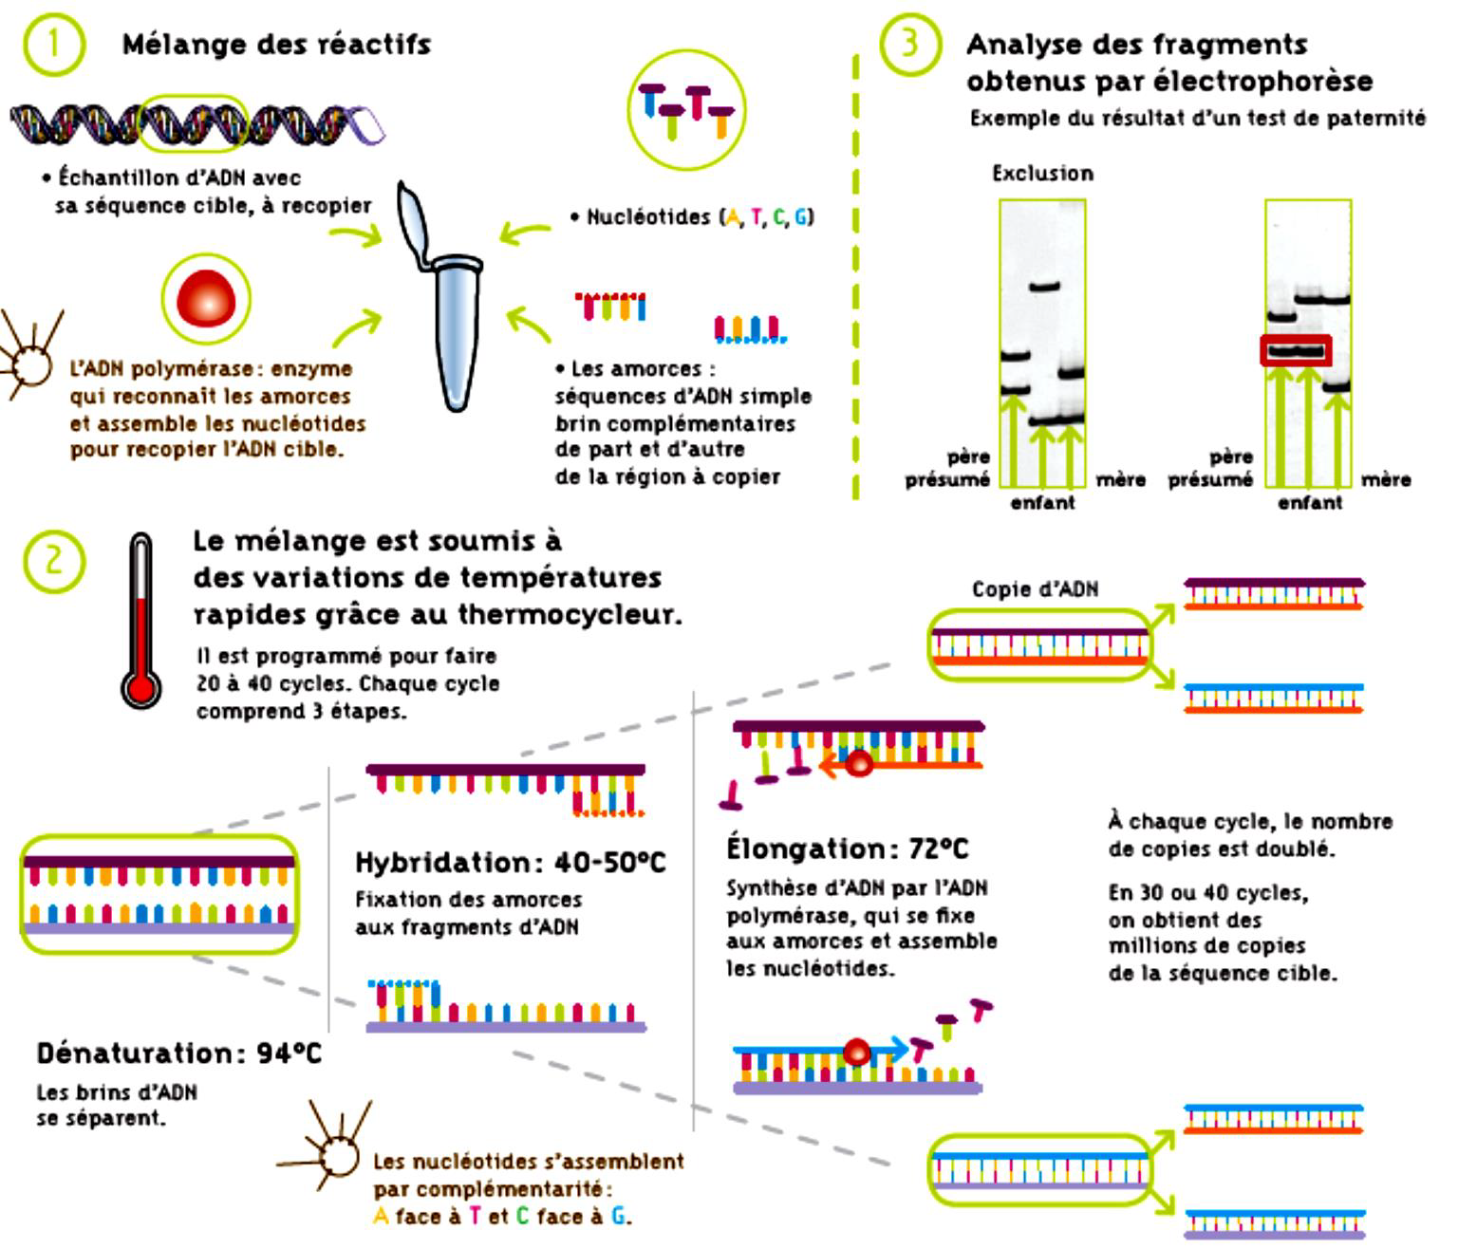

Slide 54
Méthodes de la mutagenèse dirigée :
Il existe plusieurs méthodes de création de mutagenèse : la mutagénèse par remplacement des cassettes et la mutagénèse par PCR sont les principaux types.
La mutagenèse dirigée par remplacement des cassettes :
utilise une séquence oligonucléotidique synthétique double brin courte ( cassette génique ) pour remplacer un fragment d' ADN cible. En utilisant les extrémités de digestion d'enzymes de restriction complémentaires sur l'ADN cible et la cassette du gène pour atteindre la spécificité. Contrairement à de nombreuses méthodes de mutagenèse dirigée, celle utilisant des cassettes n'implique pas non plus une extension de l'amorce par l' ADN polymerase . Il s’agit d’une méthode simple avec une efficacité de mutagénèse proche de 100%. Les inconvénients sont la nécessité de disposer de sites de restriction uniques encadrant la région à muter

Slide 55
Mécanisme de la mutagénèse : la mutation par remplacement des cassettes se déroule en deux PCR successifs. Elle consiste donc à amplifier le fragment en question au cours d’une première étape de PCR en utilisant une amorce portant la mutation. La deuxième étape correspond à une autre réaction d’amplification où le produit de la première PCR sert d’amorce.

Slide 56
Par exemple, chez Saccharomyces cerevisiae, la séquence d’ADN codant pour l’AspRS entre les nucléotides 1 et 650 (sur un gène de 1671 paires de bases) est caractérisée par la présence d’un site SphI (5’GCATGC3’) à l’extrémité 5’ du gène et d’un site PstI (5'CTGCAG3') unique à la position 650 qui ont permis la substitution des différentes extrémités codant pour l’extension N terminale dans les différentes AspRS construites. Selon les étapes précisées dans la Figure, deux PCR successives sont nécessaires pour produire le fragment d’ADN muté et permettre sa ligation dans le vecteur, en lieu et place de la séquence sauvage.

Slide 58
Les différentes étapes sont les suivantes :
✓ La première étape permet d'introduire la mutation (*) portée par un oligonucléotide de mutagenèse. La température d’hybridation dans cette première PCR est basse (45°C) ce qui ne permet pas une amplification efficace de la séquence d’ADN non mutée. Le produit de cette première PCR sert d'amorce à une seconde PCR (étape 2), qui se fait à une température d’hybridation élevée entre 72° et 80°C.
✓ Le produit de la seconde réaction de PCR (insert) porte la mutation sur ses deux brins et deux sites de restriction uniques (SphI et PstI dans le cas de l’AspRS).
✓ Ce produit de PCR est digéré et purifié sur gel de polyacrylamide.
✓ Un vecteur portant la séquence sauvage, digéré par les mêmes enzymes de restriction, déphosphorylé et purifié en parallèle de l'insert est utilisé pour la ligation.

Slide 59
La mutagenèse dirigée par PCR :
➢ Définition : comme son nom l’indique cette méthode est basée sur l’utilisation de la technologie PCR (méthode la plus utilisée en recherche pour l’obtention de mutants).

Slide 60
➢ Mécanisme de la mutagénèse : dans cette technique 4 amorces sont utilisées pour introduire la mutation : l’amorce LM, L, RM et R0
N.B :
1. Les amorces LM et RM, portent la mutation qu’on veut introduire.
2. Il faut qu’au moins 15 bases d’amorces RM soient complémentaires de l’amorce LM.

Slide 61
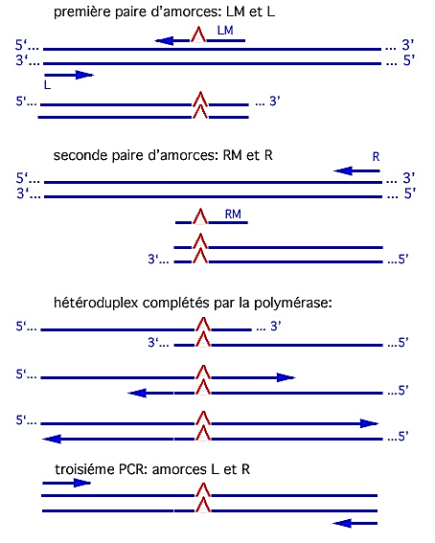

Slide 62
Les différentes étapes de cette technique sont les suivants :
➢ Les deux premières étapes consistent à amplifier les fragments d’ADN par les deux paires d’amorces, et ceci en deux réactions de PCR séparées.
➢ Les fragments mutés qui se recouvrent sont mélangés, dénaturés et hybridés pour formés des héteroduplex qui peuvent être complétés par la polymérase.
➢ La dernière étape, consiste aussi à une PCR (troisième PCR), où le fragment d’ADN complet est amplifier en utilisant les deux amorces L et R.

Slide 63
Clonage
Définition :
Le clonage est l'action d'isoler et d'insérer dans un vecteur un fragment d'ADN d'intérêt pour le multiplier à l'identique. Le principe du clonage est simple. Il consiste à insérer un segment d'ADN étranger dans une petite molécule capable de se répliquer de façon autonome, il s’agit du vecteur de clonage. Un vecteur de clonage courant est le plasmide bactérien, qui est un fragment d’ADN extra-chromosomique, circulaire ou plus rarement linéaire, présent dans les bactéries, susceptible de se replier de manière autonome . L'ADN du plasmide est coupé par une enzyme de restriction et lié In Vitro au fragment d'ADN étranger coupé par la même enzyme de restriction. Lorsqu'un transformant stable a été obtenu, la séquence est dite clonée.

Slide 64
Les étapes du clonage :
La production d’une protéine par génie génétique repose sur cinq opérations essentielles:
La synthèse ou l’extraction-purification suivie de fragmentation de l’ADN donneur, codant pour la protéine
Le couplage de cet ADN étranger à un vecteur (plasmide ou bactériophage) aboutissant à un ADN recombinant
L’introduction du couple vecteur-gène dans une bactérie réceptrice
La sélection des clones recombinants
La caractérisation et la purification de la protéine synthétisée

Slide 65
_Dans la première étape, une connaissance quasi parfaite de cette séquence nucléotidique est nécessaire afin de préparer _l’ADN donneur qui serra par la suite introduit à un vecteur en utilisant les enzymes de restrictions et la ligase
_Les plasmides vecteurs de l’ADN étranger couplé à un système d’expression sont ensuite introduits dans une bactérie hôte. Cette opération conduit à une véritable transformation de la cellule réceptrice, habituellement E coli
Quand les bactéries hôtes ont été transformées elles sont alors étalées sur un milieu solide, ce qui donne naissance à des colonies bactériennes. La production en masse de la protéine recherchée exige que la colonie dont les bactéries abritent l’ADN recombinant, soit repérée au milieu de plusieurs milliers de d’autres colonies. La résistance aux antibiotiques du plasmide vecteur est souvent mise à profit pour sélectionner les bactéries qui renferment l’ADN recombinant

Slide 66
Prenons l’exemple du plasmide pBR322 qui porte les gènes de résistance à l’ampicilline et à la tétracycline (voir figure si dessous

Slide 68
Mise en évidence d’une activité protéolytique et caractérisation des produits d’hydrolyse :
La protéolyse :
C’est la dégradation des protéines par l’intermédiaire d’enzymes appelé enzymes protéolytiques.
- Les enzymes protéolytiques :
Les enzymes protéolytiques sont des hydrolases formées d’une ou de plusieurs chaînes polypeptidiques. Les protéases catalysent le clivage des liaisons peptidiques de toute molécule protéique, elles scindent les protéines en fragments polypeptidiques, qui seront par la suite transformés sous l’influence des peptidases en leurs sous-unités constitutives, les acides aminés, offrant une multitude de structures.

Slide 69
Origine des protéases :
Les protéases sont présentes chez toutes les espèces vivantes :
➢ Origine végétale : C’est le cas de la bromélaine extraite de tige de l’ananas (Ananas comosus Merr), la ficine issue du figuier (Ficus glabrata)…
➢ Origine animale : les protéases sécrétées par l’estomac des ruminants présentent un intérêt industriel.
➢ Origine microbienne: les enzymes fongiques représentent 40% du marché mondial des enzymes industrielles. Les protéases constituent les enzymes les plus importantes qui peuvent être produites par plusieurs genres fongiques tels qu’Aspergillus, Penicillium, Trichoderma, Mucor, Rhizopus, Geotrichum, Fusarium, Rhizomucor……..
Ce groupe d’enzymes dispose de possibilités d’applications biotechnologiques très étendues.

Slide 70
Mécanisme d’action des protéases :
Le mode d’action des protéases diffère d’une enzyme à l'autre par la nature de leur site actif, bien qu’elles aient toutes le même principe de base. Ce processus catalytique est résumé dans trois étapes :
1. Dans les deux premières étapes, l’enzyme déforme la liaison peptidique et renforce la polarité du carbonyl, qui facilite son attaque nucléophile conduisant à la formation d’une liaison covalente transitoire entre le morceau portant le carbonyl du substrat et l’enzyme avec la libération de l’autre morceau (le premier produit) protoné par un proton cédé d’un résidu enzymatique.
2. Dans la troisième étape, une nouvelle substitution nucléophile est exercée par le OH- d’une molécule d’eau et libère le deuxième produit de la réaction, où le site actif de l’enzyme se trouve régénérer par un proton (de l’H2O).

Slide 72
Techniques d’immobilisation d’enzymes d’origine microbienne :
Qu’es ce qu’une enzyme immobilisée ?
Une enzyme immobilisée est une enzyme liée par des moyens physico-chimiques en surface ou à l’intérieur d’un support solide. En général, l'immobilisation des enzymes leur confère les caractéristiques suivantes :
➢ Augmentation de leur stabilité dans le temps.
➢ Elargissement du domaine d'utilisation vis à vis des conditions de température et de pH.
➢ Facilité de séparation en vue d'une réutilisation.
➢ Possibilité de mise en œuvre de procédés continus.

Slide 73
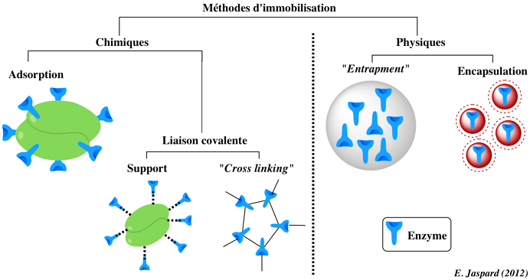
Méthodes d’immobilisation des enzymes :
Les principales méthodes d'immobilisation des enzymes sont les suivants :

Slide 74
Immobilisation par adsorption :
➢ Définition : c’est la méthode la plus simple et la plus rentable. Il s'agit de retenir l'enzyme à la surface d'un support insoluble, par interaction faible (intermédiaire ou secondaire) entre les groupes fonctionnels de l’enzyme et du support.
➢ Les supports utilisés : plusieurs supports organiques ou minéraux sont utilisées
1. Les supports organiques : comprennent les polyosides comme l’acétate de cellulose, nitrate de cellulose, dextrane, agarose, alginate et les polymères comme le polystyrène, le polyéthylène.
2. Les supports inorganiques (minéraux) : ils sont généralement plus stables, résistent aux agents chimiques et aux bactéries. Les matériaux actifs peuvent êtres : les argiles, Verre poreux et silice poreuse.
3. Autres supports : le nylon, oxyde céramique, collagène et charbon actif.

Slide 75
Avantages et inconvénients :
• L'adsorption est facile à mettre en oeuvre, il suffit de mettre en contact l'enzyme et le support.
• Possibilité de régénérer les complexes enzyme-support (si l’enzyme perd son activité en cours de son fonctionnement, il est possible de la remplacer par une préparation active)
• Fixation rapide du support et immobilisation simple et non dénaturante.
• La fragilité de la fixation (les enzymes peuvent facilement se désorber sous l’action de variation de pH, température…
• L’orientation de l’enzyme et mauvaise accessibilité au site actif.

Slide 76
Immobilisation par inclusion (encapsulation) :
➢ Définition : dans cette méthode, les molécules d’enzyme sont retenues dans le réseau tridimensionnel d’un polymère insoluble dans l’eau « réseau tridimensionnel d’une matrice », ou emprisonnées dans des microcapsules délimité par une membrane semi perméable dont les pores sont suffisamment larges pour permettre le passage des molécules du substrat ou des produits de la réaction.

Slide 77
Les types d’inclusion :
1. Inclusion dans un Gel : il s'agit de retenir l'enzyme à l'intérieur du réseau tridimensionnel d'une matrice. La maille de la matrice assure de manière purement physique la rétention de l’enzyme tout en permettant la diffusion du substrat jusqu’au site actif de l’enzyme grâce à une porosité du gel suffisante. Les matières les plus utilisées sont les gels : de polyacrylamide, d'alginates et d'amidon.
2. Inclusion dans fibres : les fibres les plus utilisées sont ceux de polyacétate de cellulose.
3. Inclusion par microcapsulation : cette méthode consiste à inclure l’enzyme à l’intérieur d’une membrane semi-perméable.

Slide 78
La membrane semi-perméable a plusieurs fonctions :
• Assurent la rétention des molécules d’enzyme dans un volume déterminé en vue d’une utilisation continue (l’hydrolase).
• Sont utilisées dans la dégradation des macromolécules (amidon, protéine).
• Les produits obtenus après l’hydrolyse peuvent franchir les membranes, ce qui permet de les récupérer dans l’effluent.

Slide 79
Avantages et inconvénients :
• Réaction de polymérisation et de gélification bien connues.
• Réaction chimiques avec l’enzyme limitée (inclusion dans des gels naturels).
• Application à toutes les enzymes (utilisation de mélanges).
• Obtention de supports de forma adaptables (films, billes, fibre…)
• Elle permet en une seule étape d'immobiliser la totalité de l'enzyme
• Elle ne présente aucun caractère de spécificité et est applicable à n'importe quelle enzyme.
• Elle ne met pas en jeu les groupements actifs de l'enzyme.
• La localisation de l'enzyme à l'intérieur du polymère pose des problèmes stériques (efficacité limitée par accès délicat du substrat vers l'enzyme et du produit en dehors du polymère).
• Les conditions de polymérisation (ex. : pH élevé) peuvent s'avérer dénaturantes pour l'enzyme.
• Certaines polymérisations font appel à des agents dénaturants ou à des radicaux.

Slide 80
Immobilisation par liaison covalente :
➢ Définition : il s'agit d'établir des liaisons covalentes entre l'enzyme et le support utilisé ou entre les molécules d’enzymes, tout en préservant l'activité catalytique de l'enzyme.
L’immobilisation par liaison covalente se divise en deux groupes :
• Immobilisation par liaison covalent sur support : dans cette méthode les liaisons entre les groupements fonctionnels de l’enzyme et les groupes réactifs du support, sont des liaisons irréversibles et covalentes. Généralement, ces groupes sont insuffisamment réactifs, donc ils nécessitent une activation soit de l’enzyme, soit du support.

